Slide 1






Chào mừng thầy cô và các em
Notes:
Bài giảng thiết kế bởi: Hương Thảo - tranthao121004@gmail.com

Slide 2

BÀI 5: TIẾNG VỌNG CỦA NÚI

Slide 3

5
Chọn từ ngữ để hoàn thiện câu và viết câu vào vở
vui mừng yêu mến nhìn thấy tủi thân reo lên
Hà luôn giúp đỡ bạn nên được cả lớp (…)
yêu mến
tủi thân
b. Gấu con (…) vì các bạn không chơi cùng.

Slide 4
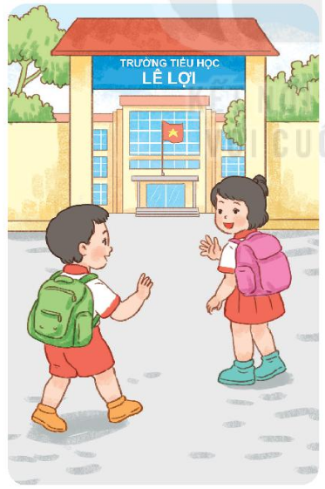
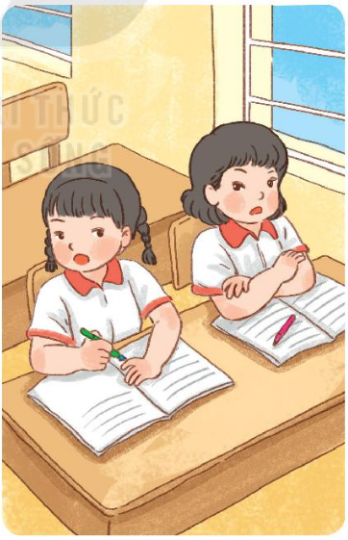


6
Quan sát tranh và dùng từ ngữ trong khung để nói theo tranh
chào bạn không chơi với bạn

Slide 5

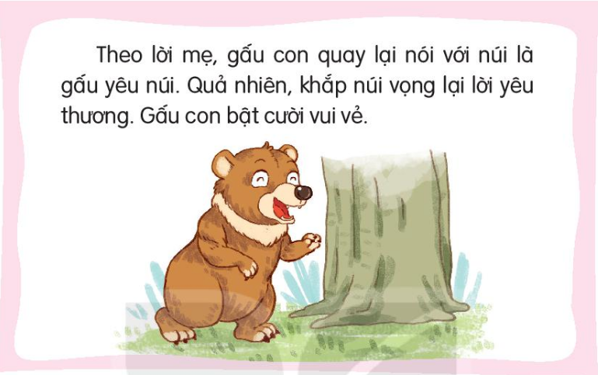


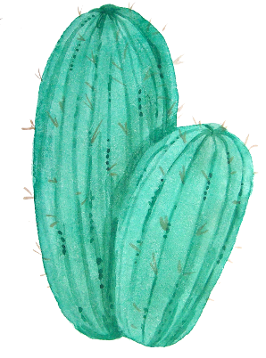
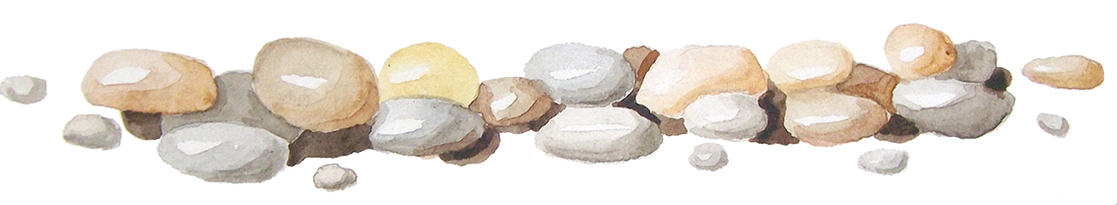
Nghe viết

Slide 6

7
Nghe viết
Theo lời mẹ, gấu con quay lại nói với núi là
gấu yêu núi. Quả nhiên, khắp núi vọng lại lời yêu
thương. Gấu con bật cười vui vẻ.
Chú ý: Viết lùi đầu dòng, viết hoa chữ cái đầu cầu, kết thúc câu có dấu chấm
Cuối câu có dấu gì?
Cần chú ý gì khi viết chữ đầu câu?

Slide 7
8
Tìm trong hoặc ngoài bài đọc Tiếng vọng của núi từ ngữ có tiếng chứa vần iêt, iêp, ưc, uc
iêt
biết
iêp
tiếp
ưc
bực
uc
múc

Slide 8

Trò chơi

Slide 9

Trò chơi Ghép từ ngữ
8
bật đèn
sáng
tắt đèn
đường ướt
tối
tập thể dục
chăm học
được khen
khỏe mạnh
mưa

Slide 10
CỦNG CỐ KIẾN THỨC

